Slide 1
web表單與檔案上傳
Module 07
Estimated time:
45 min.
Notes:
每一個章節預估用30分鐘講授課程內容，20分鐘讓學員實做Lab，10分鐘討論或休息。

Slide 2
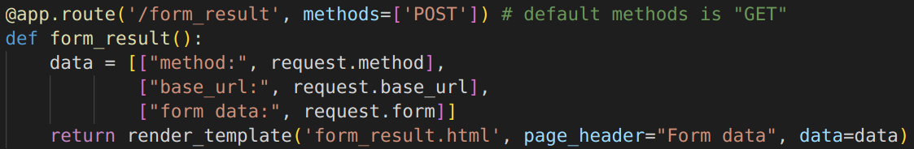
web form
用戶使用Web表單來提供數據給伺服器
表單資料通常以POST請求的形式提交。
通過request.form存取用戶提供的表單資料。
Notes:
Backpropagation是一種與最優化方結合使用的，用來訓練神經網路的常見方法
https://medium.com/@chih.sheng.huang821/%E6%A9%9F%E5%99%A8%E5%AD%B8%E7%BF%92-%E5%9F%BA%E7%A4%8E%E6%95%B8%E5%AD%B8-%E4%B8%89-%E6%A2%AF%E5%BA%A6%E6%9C%80%E4%BD%B3%E8%A7%A3%E7%9B%B8%E9%97%9C%E7%AE%97%E6%B3%95-gradient-descent-optimization-algorithms-b61ed1478bd7
Learning rate 調整會對訓練有很大影響

Slide 3
檔案上傳
檔案上傳的基本概念其實很簡單， 它基本運作流程是這樣的：
在前端網頁 (HTML)，會有一個 <form> 標籤，標籤有個屬性參enctype=multipart/form-data。並且在標籤裡面包含 <input type=file name=file_100>。
Server 上的 Flask APP 通過 request.files['file_ 100'] 讀取檔案。
使用 request.files['file'].save(檔案上傳路徑+檔名) 將檔案上傳到指定的路徑。
Notes:
Backpropagation是一種與最優化方結合使用的，用來訓練神經網路的常見方法
https://medium.com/@chih.sheng.huang821/%E6%A9%9F%E5%99%A8%E5%AD%B8%E7%BF%92-%E5%9F%BA%E7%A4%8E%E6%95%B8%E5%AD%B8-%E4%B8%89-%E6%A2%AF%E5%BA%A6%E6%9C%80%E4%BD%B3%E8%A7%A3%E7%9B%B8%E9%97%9C%E7%AE%97%E6%B3%95-gradient-descent-optimization-algorithms-b61ed1478bd7
Learning rate 調整會對訓練有很大影響

Slide 4
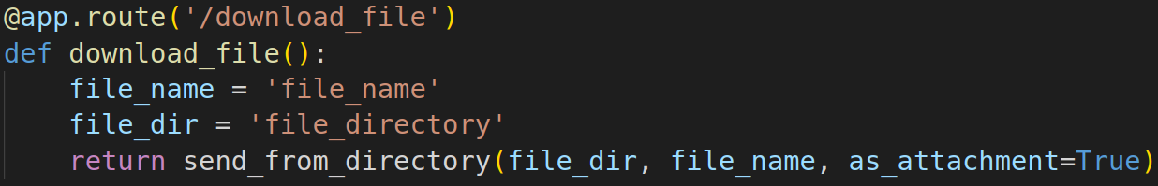
檔案下載
透過send_from_directory()來傳輸檔案給客戶端
as_attachment=True : 將檔案直接下載, 而非透過瀏覽器觀看

Slide 5
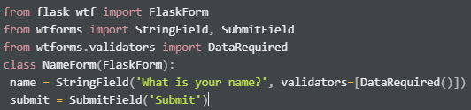
Flask-WTF — Form Classes
使用Flask-WTF時：
Web表單內容由繼承了FlaskForm類別的子類別設定而成。
該類別定義表單中的欄位，每個欄位都是一個WTF-Form物件。
每個欄位可以附加一個或多個驗證器。
Notes:
Backpropagation是一種與最優化方結合使用的，用來訓練神經網路的常見方法
https://medium.com/@chih.sheng.huang821/%E6%A9%9F%E5%99%A8%E5%AD%B8%E7%BF%92-%E5%9F%BA%E7%A4%8E%E6%95%B8%E5%AD%B8-%E4%B8%89-%E6%A2%AF%E5%BA%A6%E6%9C%80%E4%BD%B3%E8%A7%A3%E7%9B%B8%E9%97%9C%E7%AE%97%E6%B3%95-gradient-descent-optimization-algorithms-b61ed1478bd7
Learning rate 調整會對訓練有很大影響

Slide 6
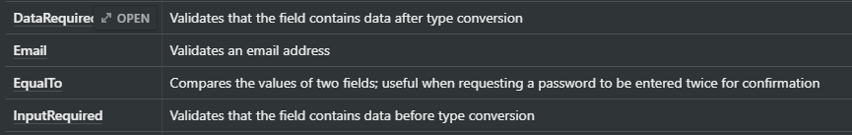
WTForms-validators
https://wtforms.readthedocs.io/en/2.3.x/validators/?highlight=validators#module-wtforms.validators

Slide 7
WTF_form
Flask-WTF套件令使用Web表單的處理更加輕鬆。 Flask-WTF是一個整合套件，包含了無關特定框架的WTForms套件。
pip install flask-wtf
flask-wtf設置
Flask使用密鑰來保護用戶session的內容免遭篡改(CSRF)
app.config['SECRET_KEY'] = 'hard to guess string'
Notes:
Backpropagation是一種與最優化方結合使用的，用來訓練神經網路的常見方法
https://medium.com/@chih.sheng.huang821/%E6%A9%9F%E5%99%A8%E5%AD%B8%E7%BF%92-%E5%9F%BA%E7%A4%8E%E6%95%B8%E5%AD%B8-%E4%B8%89-%E6%A2%AF%E5%BA%A6%E6%9C%80%E4%BD%B3%E8%A7%A3%E7%9B%B8%E9%97%9C%E7%AE%97%E6%B3%95-gradient-descent-optimization-algorithms-b61ed1478bd7
Learning rate 調整會對訓練有很大影響

Slide 8
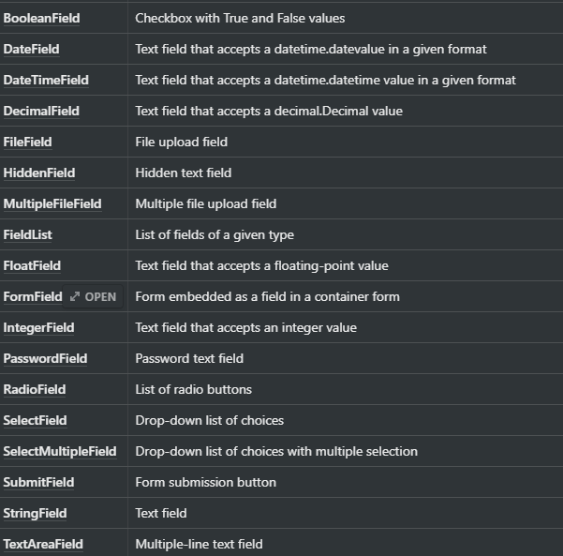
WTForms-Fields
https://wtforms.readthedocs.io/en/2.3.x/fields/?highlight=radiofield#basic-fields

